Slide 1
Všesportovní kurz
Račí údolí

Slide 2
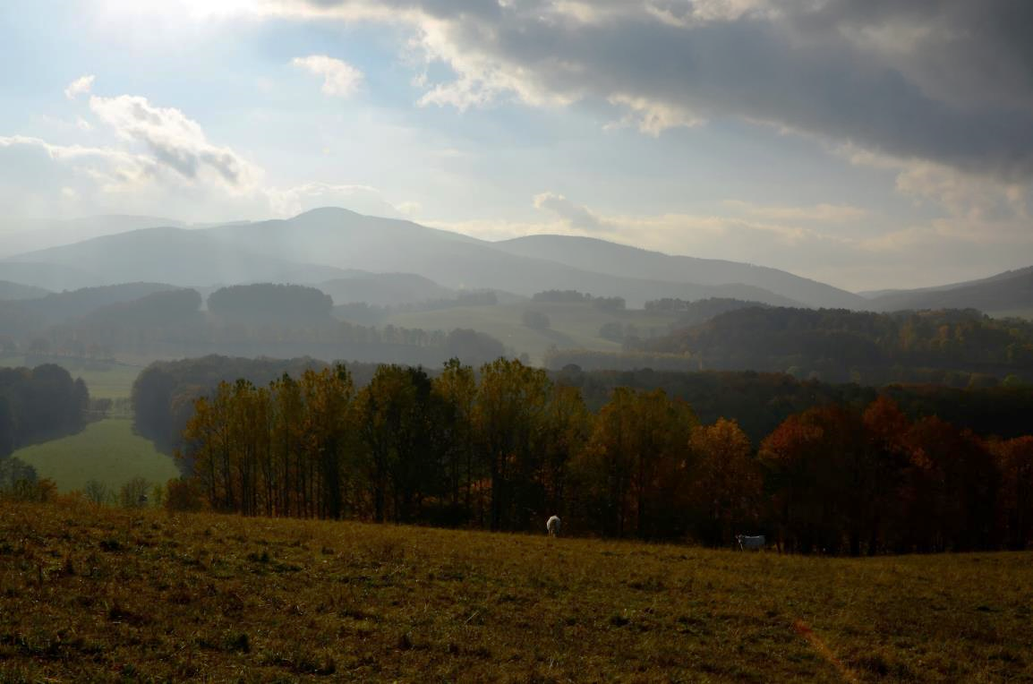
Rychlebské hory
„…hory ticha a zastavení…“

Slide 3
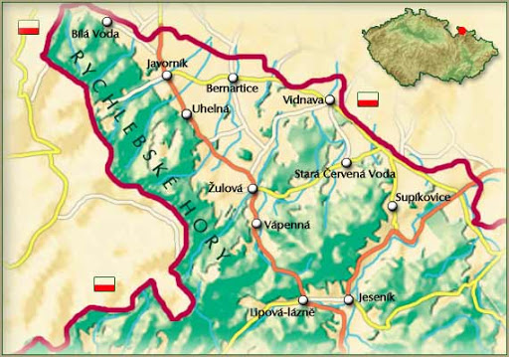
Rychlebské hory
Zasni se
Překrásná, neporušená a čistá příroda, vzduch a voda
Poznávej
Místa bohatá na památky, turistické a historické cíle
Objevuj
Síť cyklotras a naučných stezek
Užívej
Ideální místo pro toulání bez davů turistů
Javornický výběžek, severně od města Jeseník

Slide 4
Račí údolí
Přírodní rezervace na svazích údolí Račího potoka
Velmi cenné lesní porosty, přírodě blízké ekosystémy pralesovitého typu
V minulosti oplývající hojností raků
Asi 3 km jihozápadně od města Javorník v okrese Jeseník

Slide 5
Zázemí
Penzion s celoročním ubytováním, výletní hospůdkou a přilehlým kempem

Slide 6
Ubytování
Sezónní ubytování ve čtyřlůžkových chatkách a srubech

Slide 7
Strava
Plná penze: snídaně, obědy a večeře
Chutná domácí strava
V případě aktivit mimo kemp možnost odběru balíčku

Slide 8
Dopravní prostředek kurzu
Jízdní kolo = hlavní dopravní prostředek všech účastníků mezi kempem a mnoha lokalitami

Slide 9
Přeprava kol a zavazadel
Kombinovaná doprava:
První a závěrečný den konání kurzu kombinace vlaku a kola
Jízdní kola transportována cyklopřívěsem
Zavazadla a materiál přepravovány užitkovým vozem

Slide 10
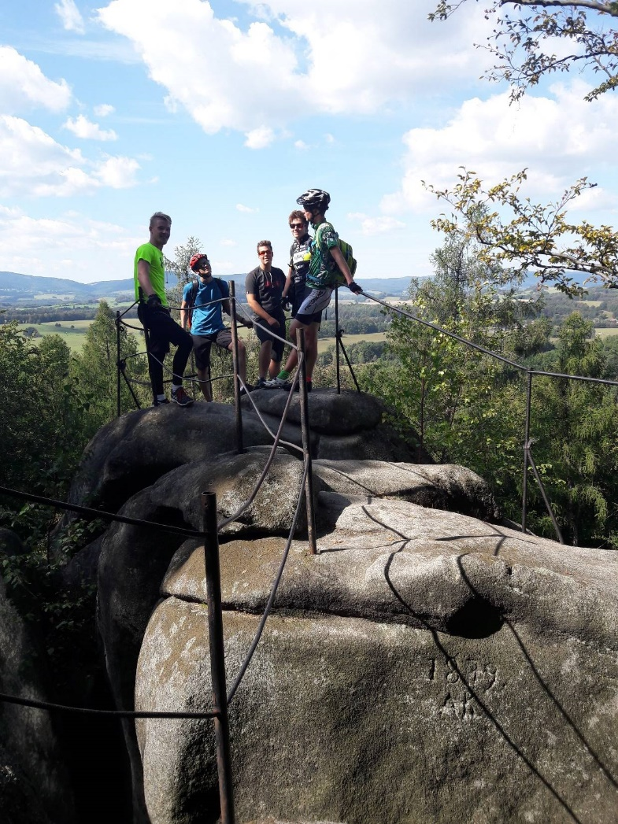
Cykloturistika

Slide 11
Vodácký výcvik – stojatá voda (kánoe)
Nácvik základních a zdokonalování již osvojených vodáckých dovedností, důležitých pro ovládání lodí
Praktické využití vodáckých dovedností při sjíždění tekoucí vody a při pobytu v ní

Slide 12
Vodácký výcvik – stojatá voda (paddleboard)
Paddleboardy jako zpestření vodáckého výcviku na klidné vodě

Slide 13
Skalní lezení
Nácvik a zdokonalování lezeckých dovedností na skalním masivu Trojak (Polsko)
Čtyři výstupové cesty různých obtížností
Základy jištění, uvazování, pohybu a výstupu v lezeckých stěnách

Slide 14
Turistika

Slide 15
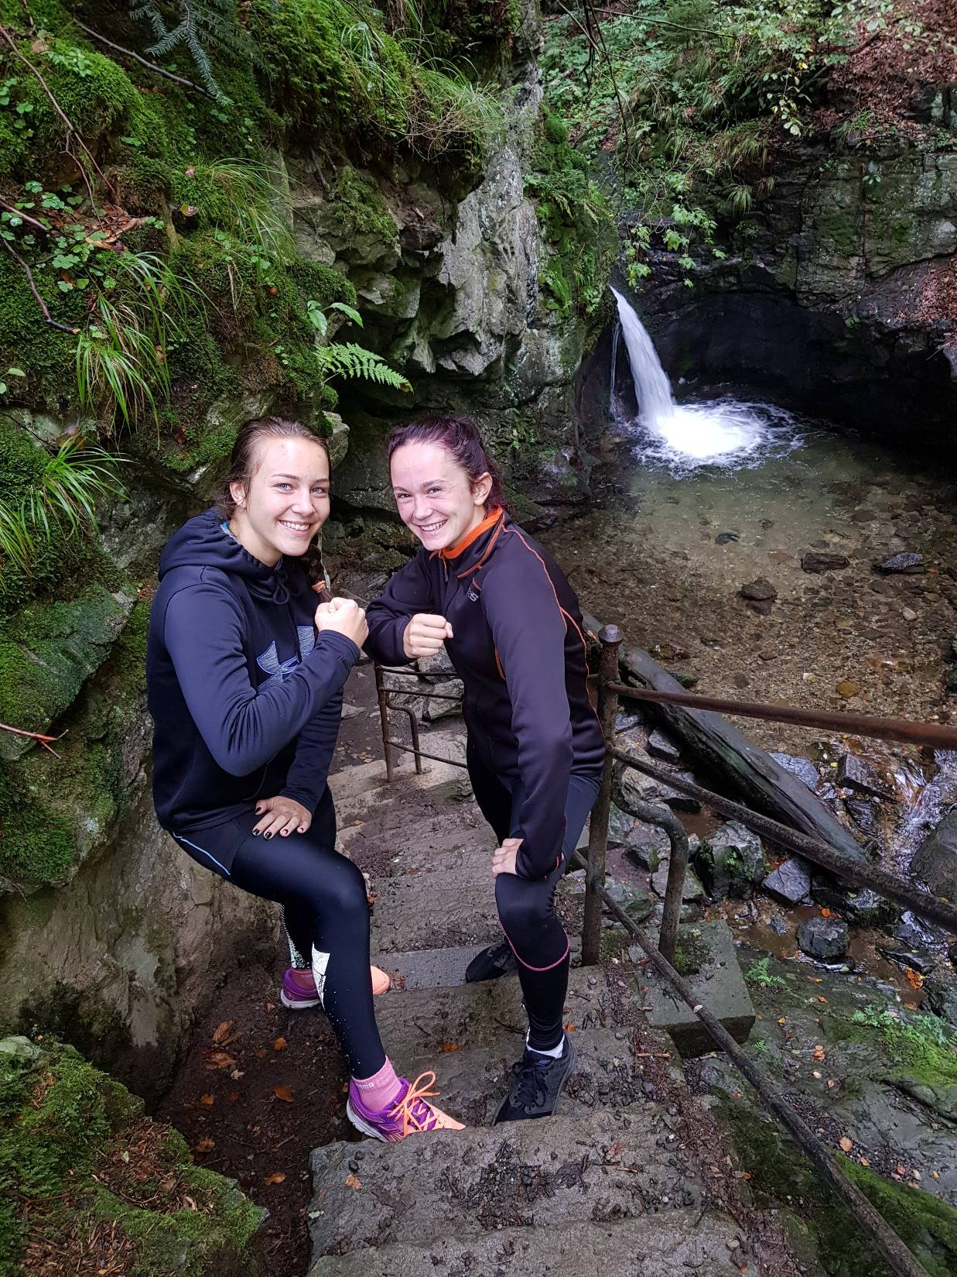
Turistika

Slide 16
Koupání

Slide 17
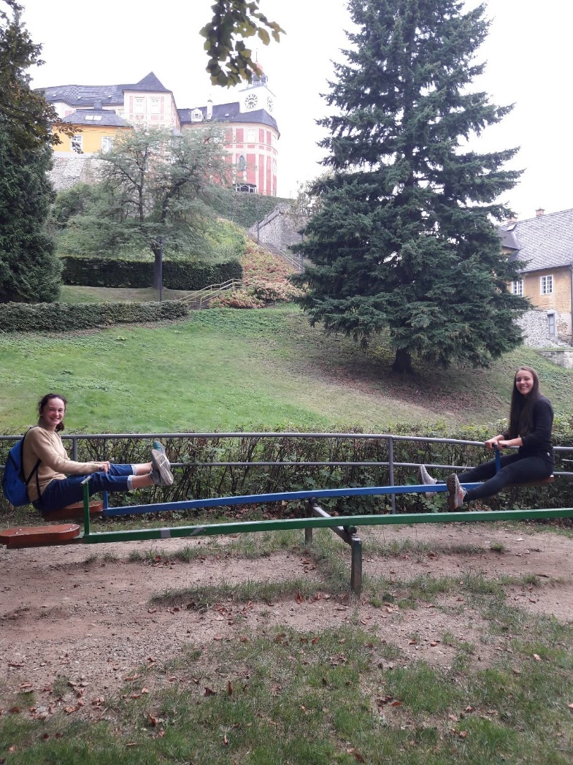
Zábava

Slide 18
Discgolf
Discgolfové turnaje jako vítané zpestření
Celodenně přístupné hřiště s šesti koši a devíti výhozišti v přilehlém sportovním areálu

Slide 19
Lukostřelba

Slide 20
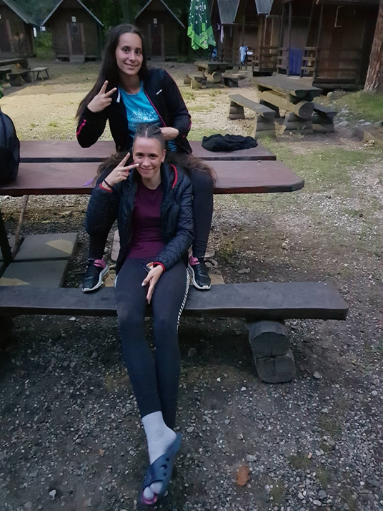
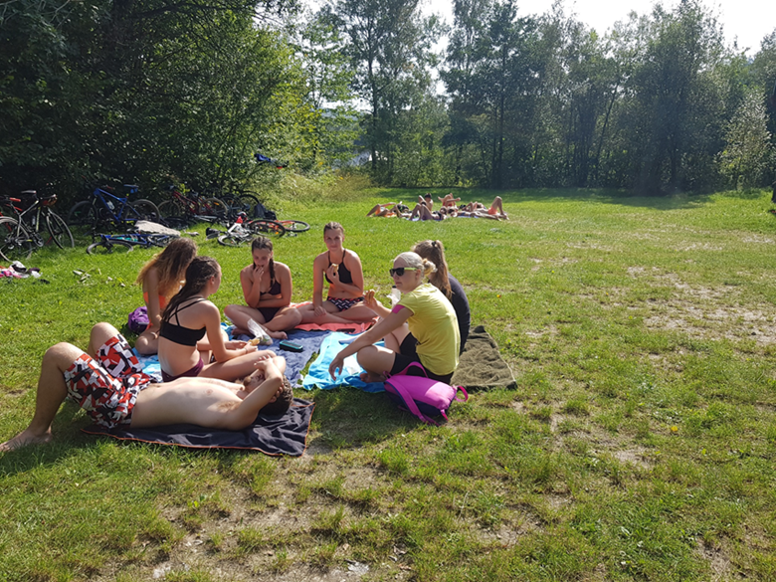
Společenské hry

Slide 21
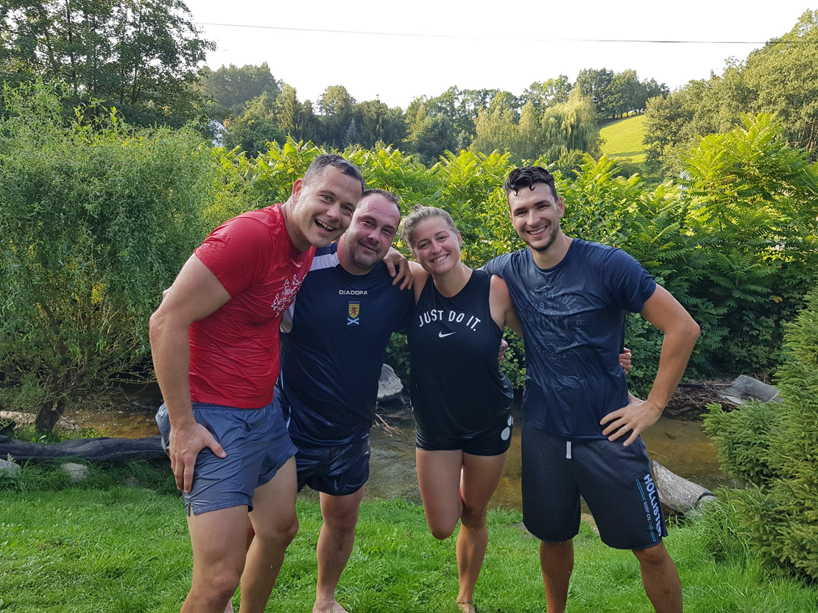
Radost

Slide 22
Soutěže

Slide 23
Orientace v přírodě

Slide 24
Táborový oheň
Zakončení dní společným posezením u ohně (v případě nepříznivého počasí zastřešeného)
Možnost opékání špekáčků
Kulturní program obohacen zpěvem za doprovodu hry na hudební nástroj
Příležitost k hodnocení zážitků, dojmů a programu uplynulých dnů

Slide 25
Cenová kalkulace kurzu
Strava (plná penze) 1200 Kč
Ubytování (chatky) 750 Kč
Dodávka (přeprava zavazadel) cca 360 Kč
Cyklopřívěs (přeprava kol) cca 320 Kč
Instruktor lezení 100 Kč
Jízdné (cesta vlakem tam/zpět) cca 80 Kč
Lodě (pronájem lodí stojatá voda/tekoucí voda) cca 240 Kč
Pojištění (na všechny dny kurzu včetně výcviku lezení v zahraničí)
cca 300 Kč
Trička (s logem Račího údolí na památku) 150 Kč
Kultura (vstup na zámek či jiná zařízení) 100 Kč
Celkem cca 3600Kč (ceny platné 09/2020)

